Slide 1











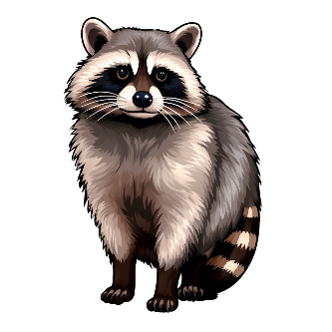


са
су
со
шо
сы
ши
шу
ша

